Slide 1
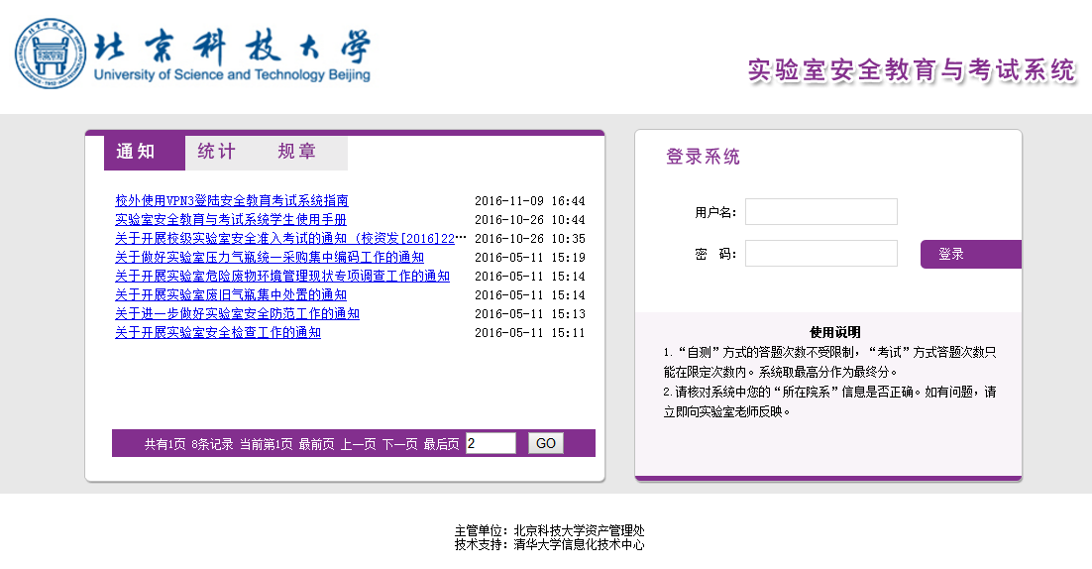

实验室安全教育与考试系统网址：aqjy.ustb.edu.cn （“安全教育”首字母）
用户名：学号（首字母大写）
初始密码：学号（首字母大写）
练习题=考核系统的材料学院题库

Slide 2
实验室安全教育与考试系统可用资源
自学——使用院系题库自学——材料学科与工程学院
自测——材料学科自测（单选40，多选20，判断40，共100分）
课件资料——视频等
规章制度——学校实验室安全管理的规章制度
备注
实验室安全教育与考试系统的自学、自测仅用于学生练习，与学校组织的实验室安全准入无关，与本课程考核无关。
本课程的考核方式：闭卷考试，满分100分，60分及格。

Slide 3
感谢资产处技术安全科的大力支持！

